Slide 1
High availability rešenja kod InfluxDB baze podataka
Darko jotev 1727

Slide 2
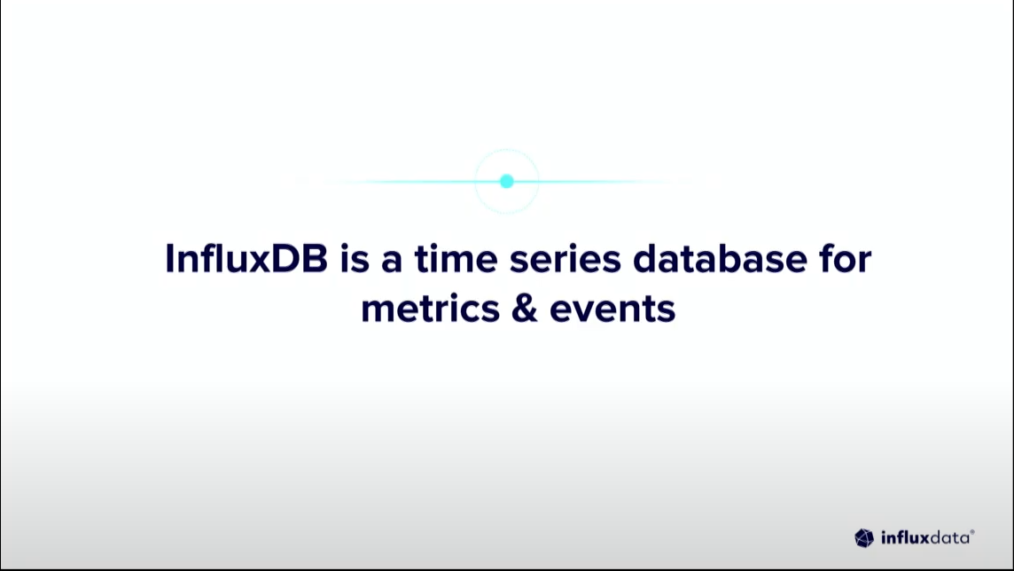

Slide 3
InfluxDB 3 Core
InfluxDB 3 Core je baza podataka kreirana za prikupljanje, obradu, transformaciju i čuvanje događaja i vremenskih serija podataka, i idealna je za slučajeve upotrebe koji zahtevaju obradu podataka u realnom vremenu i brze odgovore na upite radi izgradnje korisničkih interfejsa, nadzora i automatizovanih rešenja.
Uobičajeni slučajevi upotrebe uključuju:
Praćenje podataka sa senzora
Nadzor servera
Praćenje performansi aplikacija
Nadzor mreže
Analitiku finansijskih tržišta i trgovanja
Analitiku ponašanja korisnika

Slide 4
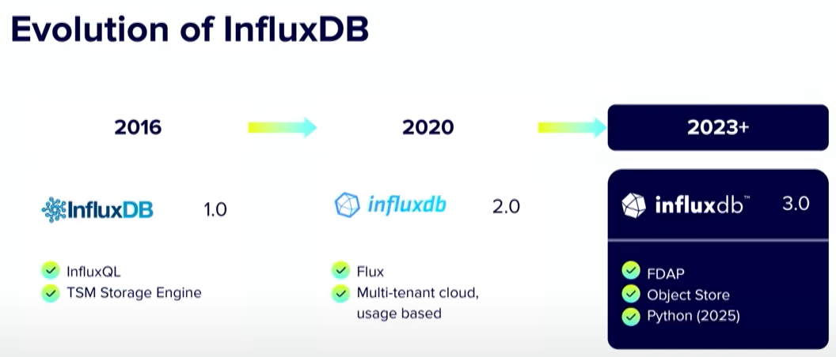

Slide 5
Organizacija podataka
InfluxDB 3 Core model podataka organizuje vremenske serije u baze podataka i tabele. Jedna baza podataka može da sadrži više tabela. Tabele sadrže više tagova i polja.
Baza podataka (Database): Imenovana lokacija gde se čuvaju podaci vremenskih serija. U InfluxDB 3 Core, baza podataka je sinonim za bucket u InfluxDB Cloud Serverless i InfluxDB TSM implementacijama.

Slide 6
Organizacija podataka - nastavak
Jedna baza podataka može da sadrži više tabela.
Tabela (Table): Logička grupa za podatke vremenskih serija. U InfluxDB 3 Core, tabela je sinonim za measurement u InfluxDB Cloud Serverless i InfluxDB TSM implementacijama. Sve tačke u jednoj tabeli treba da imaju iste tagove. Tabela sadrži više tagova i polja.
Tagovi: Ključ–vrednost parovi koji čuvaju string metapodatke za svaku tačku – na primer, vrednost koja identifikuje ili razlikuje izvor podataka ili kontekst, kao što su host, lokacija, stanica itd. Vrednosti tagova mogu biti null.
Polja: Ključ–vrednost parovi koji čuvaju same podatke za svaku tačku – na primer, temperaturu, pritisak, cenu akcije itd. Vrednosti polja mogu biti null, ali bar jedno polje u svakom redu mora imati vrednost koja nije null.
Vremenska oznaka (Timestamp): Vremenska oznaka povezana sa podacima. Kada se čuvaju na disku i kada se upituju, svi podaci su poređani po vremenu. U InfluxDB, vremenska oznaka je Unix timestamp u UTC formatu sa preciznošću na nanosekund. Vremenska oznaka nikada nije null.

Slide 7
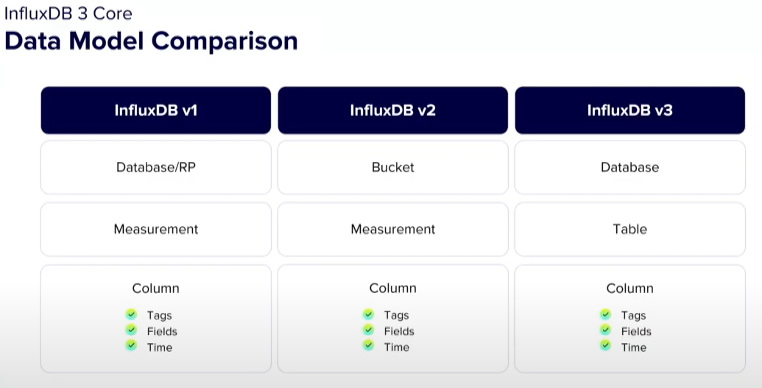

Slide 9
Hvala na pažnji ☺

